Slide 1
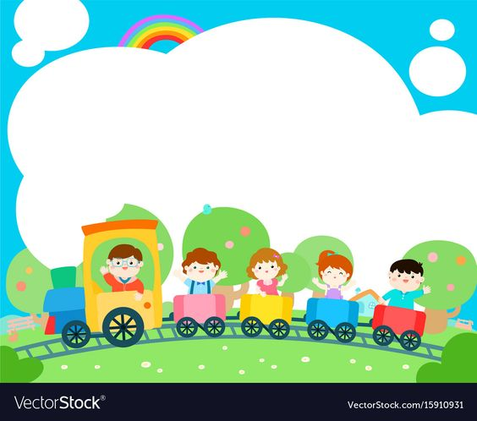
TRƯỜNG TIỂU HỌC ĐOÀN KẾT
Chào mừng các con lớp 3 đến với tiết Thể dục

Slide 2

BÀI 18: ĐỘNG TÁC VƯƠN THỞ VÀ TAY
CỦA BÀI THỂ DỤC PHÁT TRIỂN CHUNG
Mục tiêu, yêu cầu cần đạt:
Học hai động tác vươn thở và tay. Yêu cầu thực hiện tương đối đúng.
Chơi trò chơi “Chim về tổ”. Yêu cầu biết tham gia chơi tương đối chủ động.

Slide 3
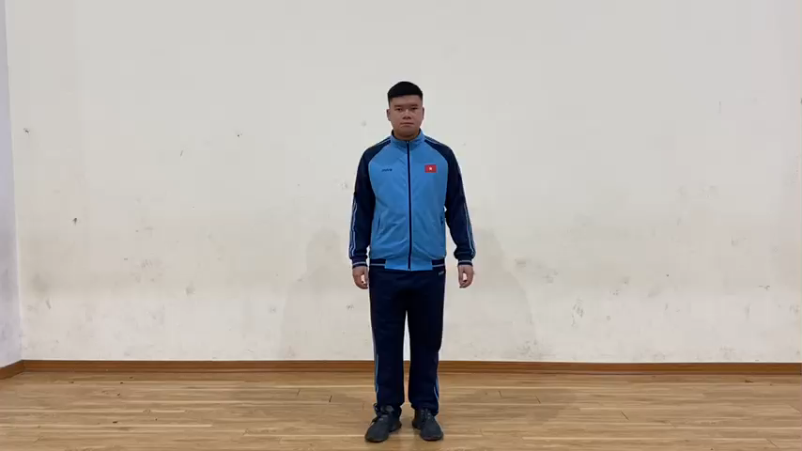
KHỞI ĐỘNG
(xem clip)

Slide 4
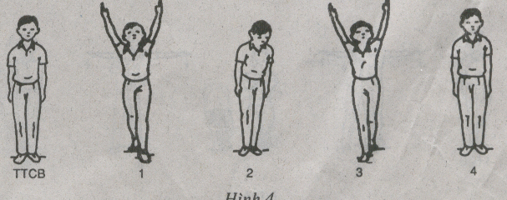
I. ĐỘNG TÁC VƯƠN THỞ

Slide 5
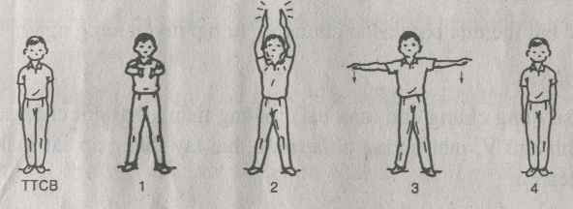
II. ĐỘNG TÁC TAY

Slide 6
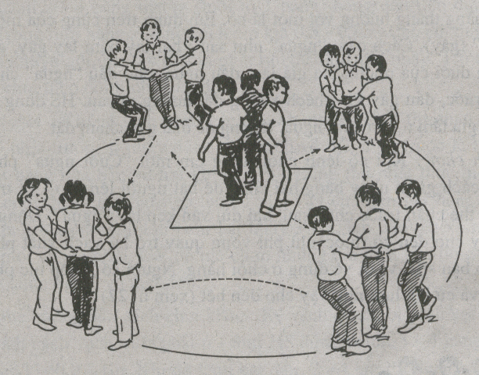
III. TRÒ CHƠI “CHIM VỀ TỔ”

Slide 7
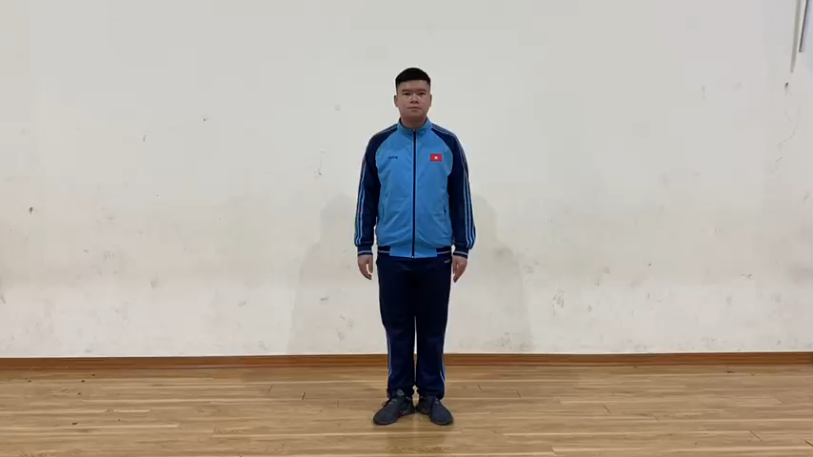
THẢ LỎNG
(xem clip)

Slide 8
Hệ thống lại bài học:
Học hai động tác vươn thở và tay.
Chơi trò chơi: “Chim về tổ”

